Slide 1
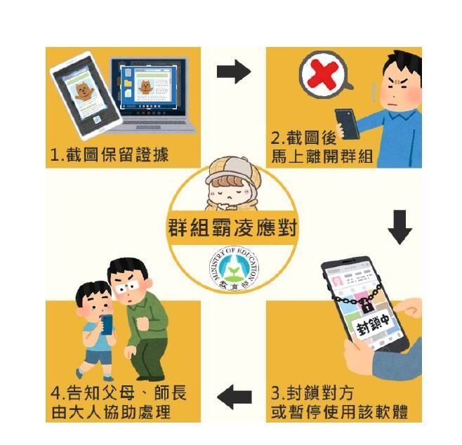
友善校園 「「對抗網路霸凌－截圖、反映、找 iWIN」
「宣導教育部反霸凌專線電話1953」、「強化校園安全防護措施」、
「強化學生身心健康與輔導」、
「強化校園自殺防治工作」、
「防制學生藥物濫用」、
「防治校園親密關係暴力事件」、
「瞭解與尊重身心障礙者」、
「防治數位/網路性別暴力」、
「配合執行跟蹤騷擾防制法」、
「防制校園詐騙」、
「尊重多元文化理念」

Slide 2
對抗網路霸凌－截圖、反映、找 iWIN
在網路上被攻擊了覺得不知所措怎麼辦?
別害怕幾招保護你自己
抗網路霸凌招數：
1. 發現對方有惡意，要明確反應出來
2. 發現惡意沒有停止，立即遠離霸凌者，不要去回應
3. 在霸凌者刪除不當訊息前，存檔備份，之後也可報警處理
4. 封鎖或刪除霸凌者
5. 將霸凌者回報網站或平台，請平台停權或刪除帳號
6. 多接觸「現實」世界，和好朋友多相處，告訴自己身邊還是有許多親友支持
如果遇到網路霸凌，請記得截圖蒐證報警或找iWIN。
https://www.facebook.com/JudgeAd/videos/1514859665275127

Slide 3
宣導教育部反霸凌專線電話 1953
https://www.youtube.com/watch?v=3uvMRaM2XC4

Slide 4
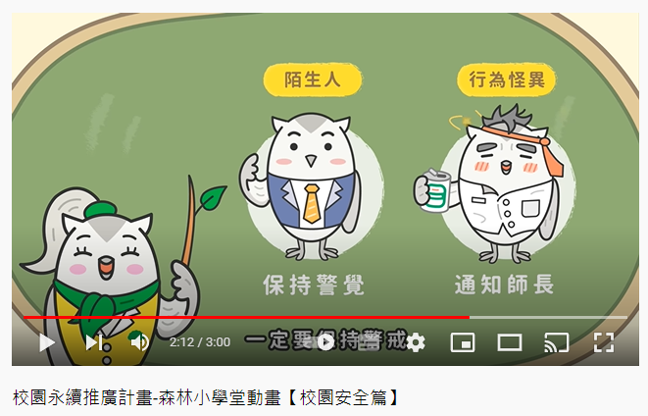
「校園安全防護措施」
https://www.youtube.com/watch?v=EV4NY8yv_uY

Slide 5
「強化校園自殺防治工作」
https://www.youtube.com/watch?v=bgNIBUUnccE

Slide 6
「防制學生藥物濫用」
https://www.youtube.com/watch?v=Rk2fwqaPqhM

Slide 7
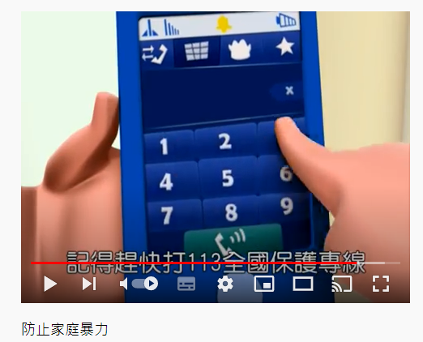
「校園親密關係暴力事件防治」
https://www.youtube.com/watch?v=ixB6jz89DM4

Slide 8
「瞭解與尊重身心障礙者」
https://www.youtube.com/watch?v=rs77sjQj1_I

Slide 9
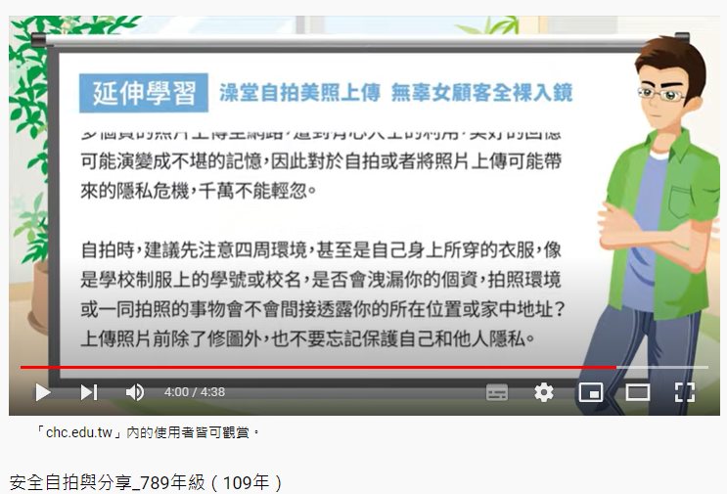
「防治數位/網路性別暴力」
https://www.youtube.com/watch?v=Ffgqa6iNhiA&t=83s

Slide 10
「配合執行跟蹤騷擾防制法」
https://www.youtube.com/watch?v=CoRDmXHAc5I

Slide 11
「防制校園詐騙」
https://www.youtube.com/watch?v=G8AG4YLlf6M

Slide 12
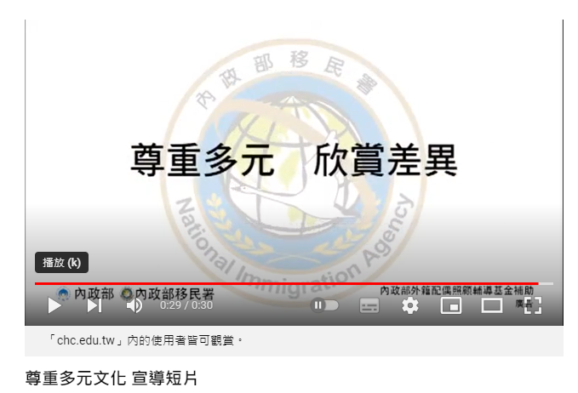
「尊重多元文化理念」
https://www.youtube.com/watch?v=ItKmWCAohp8

